Slide 1
kubernetes

Slide 2
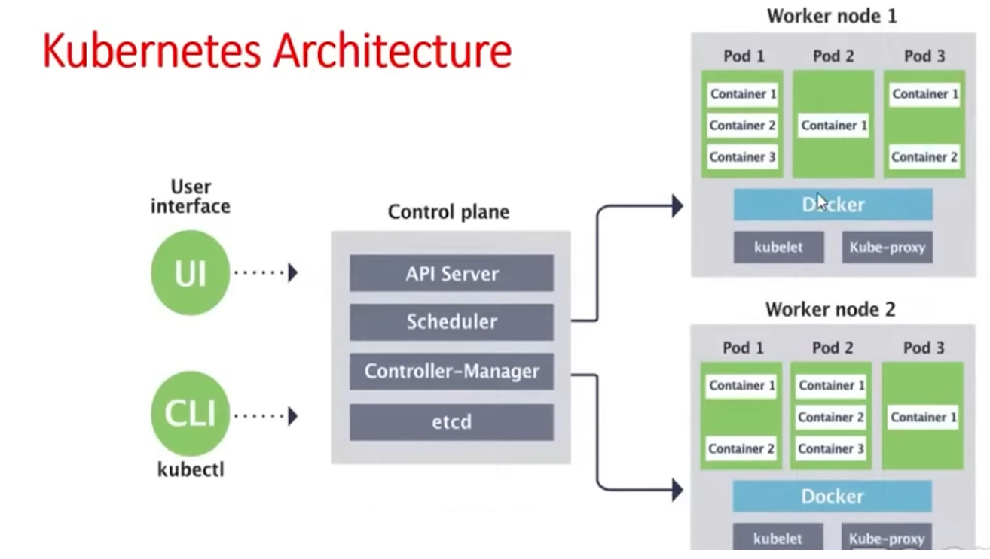

Slide 3
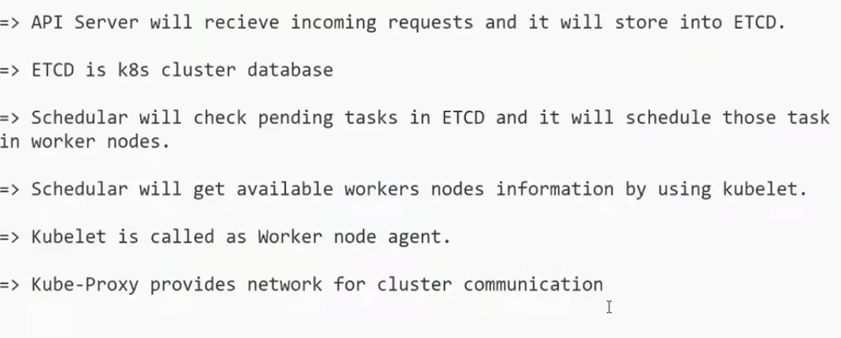


Slide 4
